Slide 1
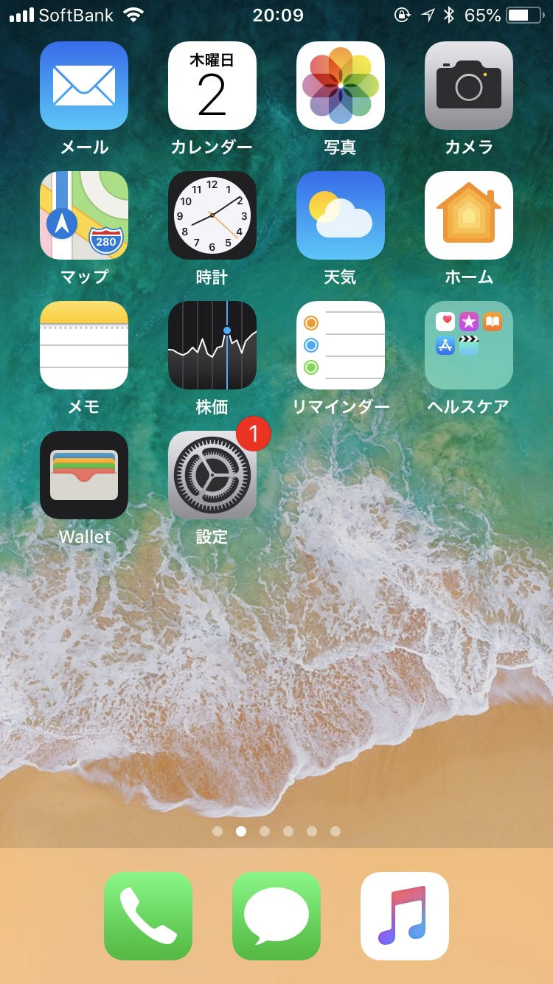
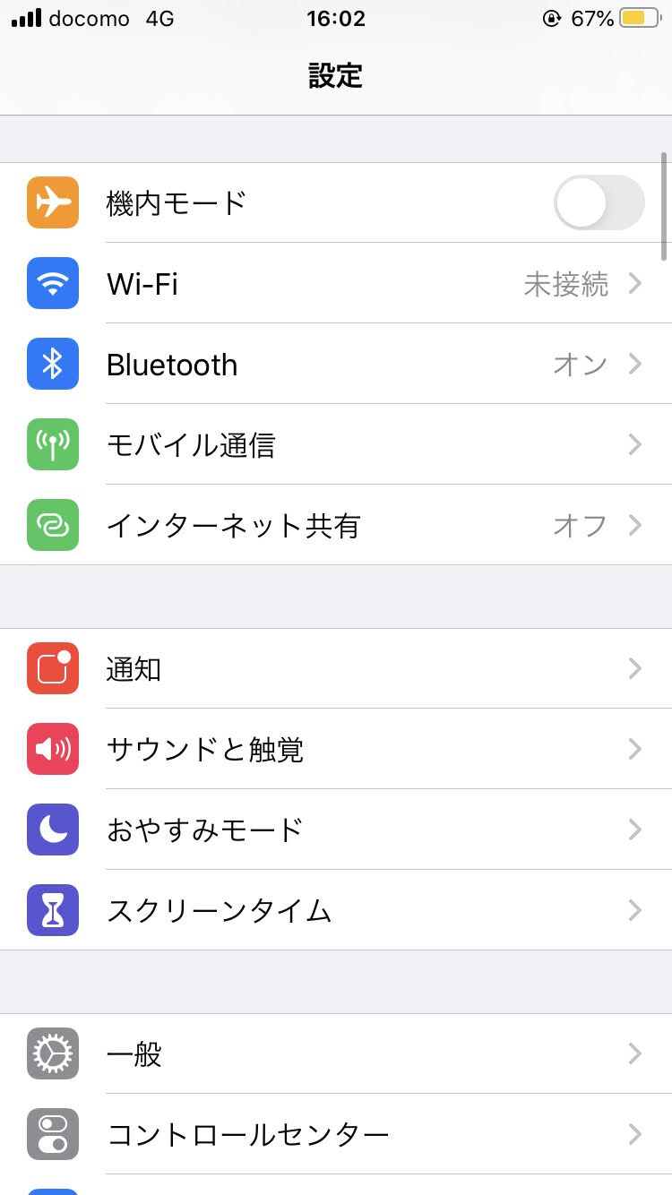
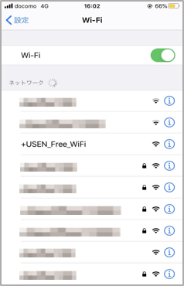
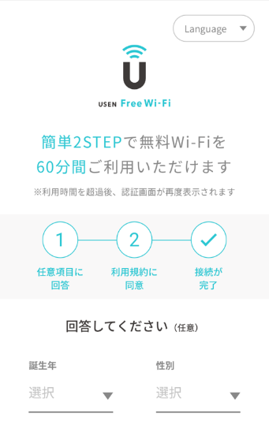
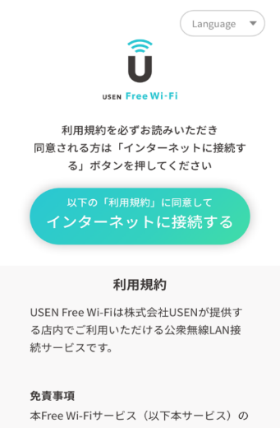
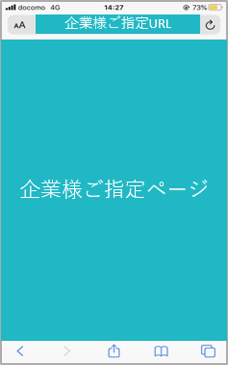
◆ 画面はiOS端末のものとなります。
1
2
3
ホーム画面から
設定を開きます。
Wi-Fiの設定画面を開きます。
Wi-Fiを「on」にし、
対象のSSIDを選択します。
企業様ご指定SSID
4
5
6
誕生年・性別を
選択してください。
（初回のみ）
利用規約に同意頂けましたら、
「インターネットに接続する」
ボタンを押してください。
接続が完了しました。
インターネットを
お楽しみください。

Slide 2
◆よくある質問
・ネットに接続出来ない ⇒手順3でSSIDを選択後、手順4の画面が自動で表示されない場合が御座います。
その場合は手順3にてSSIDを選択後、SafariやGoogle Chrome等のWebブラウザ
を起動頂き、任意の検索やWebページへの移動を行って下さい。
手順4の画面が表示されますので、その後は手順に従って接続下さい。
・時間が経つと接続が解除される ⇒企業ごとに連続接続時間の設定が異なりますので、企業ご担当者様へご確認
下さい。
ご不明点・ご質問がございましたらサポートセンターまでお問い合わせ下さい。※業務用端末の接続先は企業ご担当者様へご確認下さい。
サポートセンター（来店者・従業員共通）
０１２０－２５０－５０８
平日 10:00～20:00
土日祝 10:00～17:00

